Slide 1
Git 简介
2015-12-29 贺康

Slide 2
版本控制系统的历史
CVS----使用文件锁。如果一个人锁定了一个文件，那么其他人就无法修改该文件。
SVN----集中式版本控制系统。提交之前需要先拉下服务器上的版本，修改冲突后再提交。
建立分支依靠本地目录复制。空间利用率低。
Mercurial----分布式版本控制系统。
Git----免费的分布式版本控制系统。在BitKeeper不再免费提供给linux项目使用后开发。本地有完整的备份。使用软链接减少内容。
建立分支依靠软链接。空间利用率高。

Slide 3
Git起步
Git基础
GIT基本工作流
GIT分支策略

Slide 4
Git起步
Git是什么
Git和其它版本控制系统的差别
Git有哪些特性
从SVN到GIT

Slide 5
Git是什么
Git是分布式版本控制系统，与SVN类似的集中化版本控制系统相比，集中化版本控制系统虽然能够令多个团队成员一起协作开发，但有时如果中央服务器宕机的话，谁也无法在宕机期间提交更新和协同开发。甚至有时，中央服务器磁盘故障，恰巧又没有做备份或备份没及时，那就可能有丢失数据的风险。

Slide 6
和其它版本控制系统的差别
Git 和其他版本控制系统的主要差别在于，Git 只关心文件数据的整体是否发生变化，而大多数其他系统则只关心文件内容的具体差异。这类系统（CVS，Subversion，Perforce，Bazaar 等等）每次记录有哪些文件作了更新，以及都更新了哪些行的什么内容

Slide 7
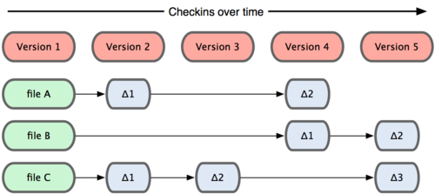
其他系统在每个版本中记录着各个文件的具体差异

Slide 8
Git 并不保存这些前后变化的差异数据。实际上，Git 更像是把变化的文件作快照后，记录在一个微型的文件系统中。每次提交更新时，它会纵览一遍所有文件的指纹信息并对文件作一快照，然后保存一个指向这次快照的索引。为提高性能，若文件没有变化，Git 不会再次保存，而只对上次保存的快照作一链接

Slide 9
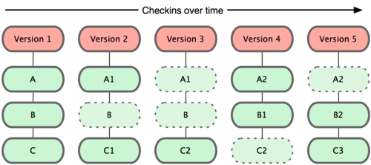
Git 保存每次更新时的文件快照

Slide 10
Git有哪些特性
文件三种状态(modified, staged, committed)
直接纪录快照，而非差异比较
近乎所有操作都是本地执行
时刻保持数据完整性
多数操作仅添加数据

Slide 11
Git基础
工作区域
安装 Git
初次运行 Git 前的配置
Git目录
获取帮助

Slide 12
工作区域
Workspace：工作区
Index / Stage：暂存区
Repository：仓库区（或本地仓库）
Remote：远程仓库

Slide 13
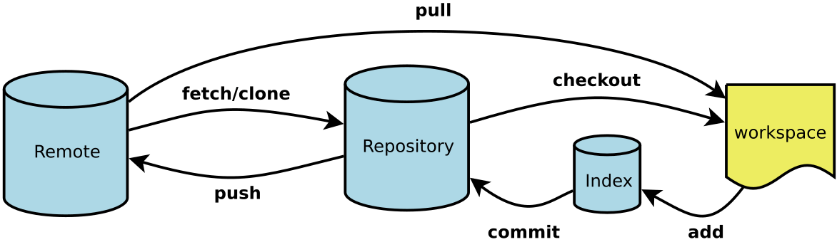

Slide 14
安装Git
安装git
安装TortoiseGit

Slide 15
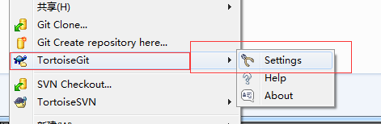
初次运行 Git 前的配置
配置git的用户信息
右键

Slide 16
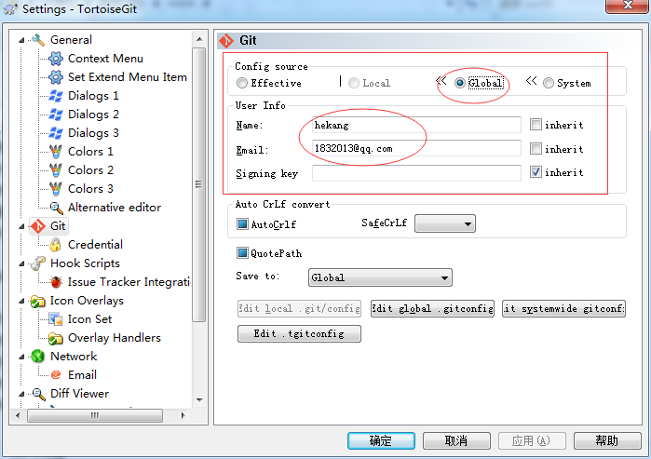

Slide 17
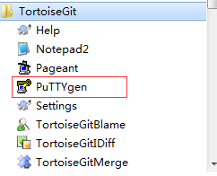
创建ssh key

Slide 18
Git目录
|-- HEAD # 这个git项目当前处在哪个分支里
|-- config # 项目的配置信息，git config命令会改动它
|-- description # 项目的描述信息
|-- hooks/ # 系统默认钩子脚本目录
|-- index # 索引文件
|-- logs/ # 各个refs的历史信息
|-- objects/ # Git本地仓库的所有对象 (commits, trees, blobs, tags)
|-- refs/ # 标识你项目里的每个分支指向了哪个提交(commit)。

Slide 19
GIT基本工作流
创建新仓库
检出仓库
添加和提交
推送改动
创建切换分支
更新与合并
标签
替换本地改动

Slide 20
GIT分支策略
主分支Master
开发分支Develop
临时性分支
功能分支
预发布分支
修补bug分支

